Slide 1
4 Engenharia de Requisitos
Objetivos:
compreender os conceitos de requisitos de usuário e de sistema e por que eles devem ser escritos de formas diferentes;
compreender as diferenças entre requisitos de software funcionais e não funcionais;
compreender como os requisitos podem ser organizados em um documento de requisitos de software;
compreender as principais atividades de elicitação, análise e validação da engenharia de requisitos e as relações entre essas atividades;
compreender por que o gerenciamento de requisitos é necessário e como ele dá suporte às outras atividades da engenharia de requisitos

Slide 2
4 Engenharia de Requisitos
Requisitos de um sistema:
Descrições do que o sistema deve fazer, os serviços que oferece e as restrições a seu funcionamento.
Necessidades dos clientes para um sistema que serve a uma finalidade determinada, como controlar um dispositivo, colocar um pedido ou encontrar informações.
engenharia de requisitos (RE, requirements engineering): processo de descobrir, analisar, documentar e verificar serviços e restrições
Requisitos de um sistema:
O termo ‘requisito’ não é usado de forma consistente pela indústria de software.
Requisito: declaração abstrata em alto nível de um serviço que o sistema deve oferecer ou uma restrição a um sistema x definição detalhada e formal de uma função do sistema.

Slide 3
4 Engenharia de Requisitos
Requisitos de um sistema:
Davis (1993) explica por que essas diferenças existem:
Se uma empresa pretende fechar um contrato para um projeto de desenvolvimento de software de grande porte, deve definir as necessidades de forma abstrata o suficiente para que a solução para essas necessidades não seja predefinida.
Os requisitos precisam ser escritos de modo que vários contratantes possam concorrer pelo contrato e oferecer diferentes maneiras de atender às necessidades da organização do cliente. Uma vez que o contrato tenha sido adjudicado, o contratante deve escrever para o cliente uma definição mais detalhada do sistema, para que este entenda e possa validar o que o software fará. Ambos os documentos podem ser chamados documentos de requisitos para o sistema

Slide 4
4 Engenharia de Requisitos
Problemas da Engenharia de requisitos - Falhas em não fazer uma clara separação entre esses diferentes níveis de descrição:
1 Requisitos de usuário: declarações, em uma linguagem natural com diagramas dos serviços fornecidos pelo sistema, além das restrições com as quais este deve operar.
2. Requisitos de sistema: descrições mais detalhadas das funções, serviços e restrições operacionais do sistema de software. O documento de requisitos do sistema (especificação funcional) deve definir exatamente o que deve ser implementado. Pode ser parte do contrato entre o comprador do sistema e os desenvolvedores de software.

Slide 5
4 Engenharia de Requisitos
Diferentes níveis de requisitos são úteis, pois eles comunicam informações sobre o sistema para diferentes tipos de leitor.
Definição de requisitos de usuário
O MHC-PMS deve gerar relatórios gerenciais mensais que mostrem o custo dos medicamentos prescritos por cada clínica durante aquele mês.

Slide 6
4 Engenharia de Requisitos
Especificação de requisitos de sistema
1.1 No último dia útil de cada mês deve ser gerado um resumo dos medicamentos prescritos, seus custos e as prescrições de cada clínica.
1.2 Após 17:30h do último dia útil do mês, o sistema deve gerar automaticamente o relatório para impressão.
1.3 Um relatório será criado para cada clínica, listando os nomes dos medicamentos, o número total de prescrições, o número de doses prescritas e o custo total dos medicamentos prescritos.
1.4 Se os medicamentos estão disponíveis em diferentes unidades de dosagem (por exemplo, 10 mg, 20 mg), devem ser criados relatórios separados para cada unidade.
1.5 O acesso aos relatórios de custos deve ser restrito a usuários autorizados por uma lista de controle de gerenciamento de acesso.

Slide 7
4 Engenharia de Requisitos
O Sistema de Gerenciamento da Saúde Mental de Pacientes (MHC-PMS, Mental Health Care Patient Management System), mostra como um requisito de usuário pode ser expandido em diversos requisitos de sistemas.
Requisitos de usuário: gerais. Leitores não se preocupam como o sistema será implementado. podem ser gerentes não interessados nos recursos detalhados do sistema. (Gerentes clientes; Usuários finais do sistema; Engenheiros clientes; Gerentes contratantes; Arquitetos de sistema)
Requisitos de sistema: informações mais específicas sobre serviços e funções do sistema. Leitores precisam saber mais sobre o que o sistema fará, como apoiará os processos dos negócios ou porque estão envolvidos na implementação do sistema. (Usuários finais do sistema; Engenheiros clientes ;Arquitetos de sistema Desenvolvedores de software)

Slide 8
4 Requisitos funcionais e não funcionais
1.Requisitos funcionais: declarações de serviços que o sistema deve fornecer, de como o sistema deve reagir a entradas específicas e de como o sistema deve se comportar em determinadas situações. Em alguns casos, os requisitos funcionais também podem explicitar o que o sistema não deve fazer.
2. Requisitos não funcionais: restrições aos serviços ou funções oferecidos pelo sistema. Incluem restrições de timing, no processo de desenvolvimento e impostas pelas normas. Ao contrário das características individuais ou serviços do sistema, os requisitos não funcionais, muitas vezes, aplicam-se ao sistema como um todo

Slide 9
4 Requisitos funcionais e não funcionais
Distinção entre diferentes tipos de requisitos não é tão clara como sugerem essas definições.
Um requisito de limitação de acesso a usuários autorizados, pode parecer um requisito não funcional. No entanto, quando desenvolvido em mais detalhes, esse requisito pode gerar outros requisitos, claramente funcionais, como a necessidade de incluir recursos de autenticação de usuário no sistema.
Isso mostra que os requisitos não são independentes e que muitas vezes geram ou restringem outros requisitos.
Requisitos de sistema: especificam serviços, características necessárias e funcionalidades necessárias para garantir que esses serviços/características sejam entregues corretamente.

Slide 10
4 Requisitos funcionais
Descrevem o que o sistema deve fazer.
Dependem do tipo de software a ser desenvolvido, de quem são seus possíveis usuários e da abordagem geral adotada pela organização ao escrever os requisitos.
Requisitos funcionais de usuário: descritos de forma abstrata, para serem compreendidos pelos usuários do sistema.
Requisitos funcionais de sistema: descrevem em detalhes as funções do sistema, suas entradas e saídas, exceções etc.

Slide 11
4 Requisitos funcionais
Variam de requisitos gerais (o que o sistema deve fazer) até requisitos muito específicos (refletem os sistemas e as formas de trabalho em uma organização).
Ex: Requisitos funcionais para o sistema MHC-PMS, usados para manter informações dos pacientes em tratamento por problemas de saúde mental:
Um usuário deve ser capaz de pesquisar as listas de agendamentos para todas as clínicas.
O sistema deve gerar a cada dia, para cada clínica, a lista dos pacientes para as consultas daquele dia.
Cada membro da equipe que usa o sistema deve ser identificado apenas por seu número de oito dígitos.

Slide 12
4 Requisitos funcionais
Requisitos funcionais dos usuários definem os recursos específicos a serem fornecidos pelo sistema.
Retirados do documento de requisitos de usuário, mostram que os requisitos funcionais podem ser escritos em diferentes níveis de detalhamento.
Imprecisão na especificação de requisitos: causa muitos problemas da engenharia de software.
Desenvolvedor de sistemas interpreta um requisito ambíguo de uma maneira que simplifique sua implementação.
Novos requisitos e alterações no sistema levam a atrasos de entrega e aumento dos custos.

Slide 13
4 Requisitos funcionais
Ex: o primeiro requisito hipotético para o MHC-PMS diz que um usuário deve ser capaz de buscar as listas de agendamentos para todas as clínicas. A justificativa para esse requisito é que os pacientes com problemas de saúde mental por vezes são confusos. Eles podem ter uma consulta em uma clínica, mas se deslocaram até outra. Caso eles tenham uma consulta marcada, eles serão registrados como atendidos, independente da clínica. O membro da equipe médica que especifica esse requisito pode esperar que ‘pesquisar’ significa que, dado um nome de paciente, o sistema vai procurar esse nome em todos os agendamentos de todas as clínicas. No entanto, isso não está explícito no requisito. Desenvolvedores do sistema podem interpretar o requisito de maneira diferente e implementar uma pesquisa em que o usuário tenha de escolher uma clínica, e, em seguida, realizar a pesquisa. Isso, obviamente, envolverá mais entradas do usuário e necessitará de mais tempo.

Slide 14
4 Requisitos funcionais
Especificação dos requisitos funcionais de um sistema deve ser completa e consistente Completude: todos os serviços requeridos pelo usuário devem ser definidos
Consistência: os requisitos não devem ter definições contraditórias.
Sistemas grandes e complexos:
impossível alcançar completude e consistência dos requisitos em função de erros e omissões.
Existem muitos stakeholders (pessoa ou papel que, de alguma maneira, é afetado pelo sistema) que tem necessidades diferentes (inconsistentes) que podem não ser evidentes em no momento da especificação dos requisitos. Os problemas podem surgir após uma análise mais profunda ou depois de o sistema ter sido entregue ao cliente.

Slide 15
4 Requisitos não funcionais
Não estão diretamente relacionados aos serviços oferecidos pelo sistema a seus usuários.
Relacionados às propriedades emergentes do sistema (confiabilidade, tempo de resposta e ocupação de área).
Requisitos podem definir restrições sobre a implementação do sistema (capacidades dos dispositivos de E/S ou as representações de dados usadas nas interfaces com outros sistemas).
Desempenho, proteção ou disponibilidade: especificam ou restringem as características do sistema.
São mais críticos que requisitos funcionais individuais.
Deixar de atender a um requisito não funcional pode significar a inutilização de todo o sistema.
Ex: se um sistema de aeronaves não cumprir seus requisitos de confiabilidade, não será certificado como um sistema seguro para operar; se um sistema de controle embutido não atender aos requisitos de desempenho, as funções de controle não funcionarão corretamente.

Slide 16
4 Requisitos não funcionais
É mais difícil relacionar os componentes com os requisitos não funcionais.
A implementação desses requisitos pode ser difundida em todo o sistema:
Requisitos não funcionais podem afetar a arquitetura geral do sistema em vez de apenas componentes individuais. Ex: para assegurar que sejam cumpridos os requisitos de desempenho, será necessário organizar o sistema para minimizar a comunicação entre os componentes.
Um único requisito não funcional, tal como um requisito de proteção, pode gerar uma série de requisitos funcionais relacionados que definam os serviços necessários no novo sistema. Podem gerar requisitos que restrinjam requisitos existentes.
Surgem das necessidades dos usuários, devido a restrições de orçamento, políticas organizacionais, necessidade de interoperabilidade com outros sistemas de software ou hardware, ou a partir de fatores externos, como regulamentos de segurança ou legislações de privacidade.

Slide 17
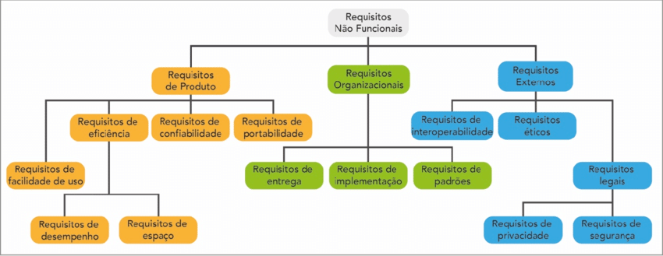
4 Requisitos não funcionais

Slide 18
4 Requisitos não funcionais
Podem ser provenientes das características requeridas para o software (requisitos de produto), da organização que desenvolve o software (requisitos organizacionais) ou de fontes externas:
1. Requisitos de produto: especificam ou restringem o comportamento do software. Incluem os requisitos de desempenho: rapidez, quantidade de memória, confiabilidade que estabelece a taxa aceitável de falhas, os proteção e os de usabilidade.
2. Requisitos organizacionais: derivados das políticas e procedimentos da organização do cliente e do desenvolvedor. Incluem os requisitos do processo operacional (como o sistema será usado), os requisitos do processo de desenvolvimento (linguagem de programação, o ambiente de desenvolvimento ou normas de processo a serem usadas), os requisitos ambientais (ambiente operacional do sistema).
3. Requisitos externos: derivam de fatores externos ao sistema e seu processo de desenvolvimento. Inclui requisitos reguladores (definem o que deve ser feito para que o sistema seja aprovado para uso, por um regulador, tal como um banco central); requisitos legais (devem ser seguidos para garantir que o sistema opere dentro da lei); e requisitos éticos (asseguram que o sistema será aceitável para seus usuários e o público em geral).

Slide 19
4 Requisitos não funcionais
Requisito de produto
O MHC-PMS deve estar disponível para todas as clínicas durante as horas normais de trabalho (segunda a sexta-feira, 8h30 às 17h30). Períodos de não operação dentro do horário normal de trabalho não podem exceder cinco segundos em um dia.
Requisito organizacional
Usuários do sistema MHC-PMS devem se autenticar com seus cartões de identificação da autoridade da saúde.
Requisito externo
O sistema deve implementar as disposições de privacidade dos pacientes, tal como estabelecido no HStan-03-2006-priv

Slide 20
4 Requisitos não funcionais
Requisito de produto:
Identifica restrição que deve ser considerada pelos projetistas do sistema.
Define quando o sistema deve estar disponível e o tempo diário permitido de seu não funcionamento.
Requisito organizacional:
Como os usuários se autenticam para o sistema.
Ex: A autoridade de saúde que opera o sistema está migrando para um procedimento de autenticação-padrão para todos os softwares. Em vez de o usuário ter um nome de login para se identificar, deve passar seu cartão de identificação por um leitor.
Requisito externo:
Ex: Conformidade do sistema com a legislação de privacidade que é uma questão muito importante nos sistemas de saúde. Requisito especifica que o sistema deverá ser desenvolvido de acordo com uma norma nacional de privacidade.

Slide 21
4 Requisitos não funcionais
Problema dos Requisitos não funcionais:
Propostos pelos usuários ou clientes como metas gerais: facilidade de uso, capacidade do sistema de se recuperar de falhas ou velocidade das respostas do usuário.
Metas estabelecem boas intenções, mas podem causar problemas para os desenvolvedores do sistema, uma vez que deixam margem para interpretação e, consequentemente, para disputas, quando da entrega do sistema.
Ex: A meta do sistema é típica de como um gerente pode expressar requisitos de usabilidade: O sistema deve ser de fácil uso pelo pessoal médico e deve ser organizado de tal maneira que os erros dos usuários sejam minimizados.
Essa meta poderia ser expressa como um requisito não funcional ‘testável’.
Na descrição a seguir é possível incluir pelo menos a instrumentação de software para contar os erros cometidos pelos usuários quando estão testando o sistema:
“A equipe médica deve ser capaz de usar todas as funções do sistema após quatro horas de treinamento. Após esse treinamento, o número médio de erros cometidos por usuários experientes não deve exceder dois por hora de uso do sistema”.

Slide 22
4 Requisitos não funcionais
Devem ser escritos quantitativamente, para que possam ser objetivamente testados.
Propriedades e Medidas dos requisitos não funcionais:
Velocidade: Transações processadas/segundo; Tempo de resposta de usuário/evento; Tempo de atualização de tela; Tamanho Megabytes; Número de chips de memória ROM
Facilidade de uso: Tempo de treinamento; Número de frames de ajuda;
Confiabilidade: Tempo médio para falha; Probabilidade de indisponibilidade; Taxa de ocorrência de falhas;
Disponibilidade: Robustez (capacidade de funcionamento do sistema); Tempo de reinício após falha; Percentual de eventos que causam falhas; Probabilidade de corrupção de dados em caso de falha
Portabilidade: Percentual de declarações dependentes do sistema-alvo; Número de sistemas-alvo
Clientes consideram difícil traduzir suas metas em requisitos mensuráveis. Para algumas metas, como manutenibilidade, não existem métricas que possam ser usadas.
.

Slide 23
4 Requisitos não funcionais
Conflitam e interagem com requisitos funcionais ou não funcionais.
Ex: requisito de autenticação exige a instalação de um leitor de cartão em cada computador conectado ao sistema.
Pode haver outro requisito que solicita acesso móvel ao sistema, pelos laptops dos médicos ou enfermeiras: laptops não são geralmente equipados com leitores de cartão. Algum método de autenticação alternativo deve ser criado.
No documento de requisitos, é difícil separar os requisitos funcionais dos não funcionais.
Quando separados, os relacionamentos entre eles podem ficar difíceis de serem entendidos.
Desempenho ou confiabilidade: destacados numa seção separada do documento de requisitos ou distinguidos dos outros requisitos.
Confiabilidade, segurança e confidencialidade: importantes para sistemas críticos.

Slide 24
4 O documento de requisitos de software
Especificação de Requisitos de Software:
Declaração oficial do que os desenvolvedores do sistema devem implementar.
Inclui requisitos de usuário e requisitos de sistema.
Requisitos de usuário e de sistema podem ser integrados em uma única descrição ou os requisitos de usuário são definidos em uma introdução à especificação de requisitos de sistema.
Grande número de requisitos: requisitos detalhados de sistema podem ser apresentados em um documento separado.
Documentos de requisitos: essenciais quando um há desenvolvimento externo do sistema.

Slide 25
4 O documento de requisitos de software
Especificação de Requisitos de Software
Métodos ágeis de desenvolvimento: requisitos mudam tão rapidamente que um documento de requisitos já está ultrapassado assim que termina de ser escrito. Esforço é, em grande parte, desperdiçado.
Extreme Programming coleta os requisitos de usuário de forma incremental e os escrevem em cartões como estórias de usuário. O usuário os prioriza para implementação no próximo incremento.
Boa abordagem para os sistemas de negócio com requisitos instáveis.
Útil escrever documento de apoio com requisitos de negócio e de confiança para o sistema
Trabalho com requisitos funcionais dos próximos releases, pode levar a esquecer dos requisitos que se aplicam ao sistema como um todo.

Slide 26
4 O documento de requisitos de software
Especificação de Requisitos de Software
Conjunto diversificado de usuários: desde a alta administração da organização (pagam pelo sistema) até os engenheiros responsáveis pelo desenvolvimento do software.
Clientes: Especificam e leem os requisitos para verificar se satisfazem suas necessidades. Especificam as alterações nos requisitos.
Gerentes: Usam o documento de requisitos para planejar uma proposta para o processo de desenvolvimento do sistema.
Engenheiros de sistema: Usam os requisitos para entender o sistema que será desenvolvido.
Engenheiros de teste de sistema: Usam os requisitos para desenvolver testes de validação do sistema.
Engenheiros de manutenção de sistema: Usam os requisitos para entender o sistema e os relacionamentos entre suas partes.

Slide 27
4 O documento de requisitos de software
Especificação de Requisitos de Software
Nível de detalhes depende do tipo de sistema em desenvolvimento e o processo usado.
Sistemas críticos: requisitos detalhados, porque a segurança e a proteção devem ser analisadas em detalhes.
Sistema desenvolvido por uma companhia separada (por exemplo, através de outsourcing): especificações de sistema devem ser detalhadas e precisas.
Processo interno de desenvolvimento iterativo: documento de requisitos pode ser muito menos detalhado e quaisquer ambiguidades podem ser resolvidas durante o desenvolvimento do sistema.

Slide 28
4 O documento de requisitos de software
Organização – norma IEEE 1998 – Capítulos
Prefácio: define possíveis leitores, descrever seu histórico de versões, com justificativa e resumo das mudanças para a criação da nova versão
Introdução: descreve a necessidade do sistema, suas funções e explica como ele vai funcionar com outros sistemas, descreve como o sistema atende aos objetivos globais de negócio ou estratégicos da organização que encomendou o software.
Glossário: termos técnicos usados no documento.
Definição de requisitos de usuário: descreve os serviços fornecidos ao usuário.
Requisitos não funcionais: descritos.
Normas de produto e processos que devem ser seguidos devem ser especificados.
Pode-se usar a linguagem natural, diagramas ou outras notações compreensíveis para os clientes.

Slide 29
4 O documento de requisitos de software
Organização – norma IEEE 1998 – Capítulos
Arquitetura do sistema: apresenta visão geral em alto nível da arquitetura do sistema, mostrando a distribuição de funções entre os módulos do sistema. Componentes de arquitetura que são reusados devem ser destacados.
Especificação de requisitos do sistema: descrever em detalhes os requisitos funcionais e não funcionais. Se necessário, também podem ser adicionados mais detalhes aos requisitos não funcionais. Interfaces com outros sistemas podem ser definidas.
Modelos do sistema: inclui modelos gráficos do sistema que mostram os relacionamentos entre os componentes do sistema, o sistema e seu ambiente. Ex: modelos de objetos, modelos de fluxo de dados ou modelos semânticos de dados (estrutura conceitual sofisticada projetada para organizar e representar dados de uma forma que capture seu significado, relacionamentos e contexto).

Slide 30
4 O documento de requisitos de software
Organização – norma IEEE 1998 – Capítulos
Evolução do sistema: descreve os pressupostos fundamentais em que o sistema se baseia, mudanças previstas, em decorrência da evolução de hardware, de mudanças nas necessidades do usuário etc. Útil para projetistas, pois ajuda a evitar decisões que restringem possíveis mudanças futuras no sistema.
Apêndices: fornece informações detalhadas e específicas da aplicação em desenvolvimento, descrições de hardware e banco de dados, por exemplo. Os requisitos de hardware definem as configurações mínimas ideais para o sistema. Requisitos de banco de dados definem a organização lógica dos dados usados pelo sistema e os relacionamentos entre esses dados.
Índice: Vários índices podem ser incluídos no documento (índice alfabético, de diagramas, de funções, entre outros pertinentes)

Slide 31
4 O documento de requisitos de software
Requisitos de usuário e de sistema:
Claros, inequívocos, de fácil compreensão, completos e consistentes: isso é difícil de conseguir, pois os stakeholders interpretam os requisitos de maneiras diferentes, e, muitas vezes, notam-se conflitos e inconsistências inerentes aos requisitos.
Escritos em linguagem natural e suplementados no documento de requisitos por diagramas apropriados e tabelas.
Requisitos de usuários: requisitos funcionais e não funcionais de modo que sejam compreensíveis para os usuários do sistema sem conhecimentos técnicos. Devem especificar somente o comportamento externo do sistema.
Documento de requisitos: não inclui detalhes da arquitetura ou projeto do sistema.
Requisitos de usuário: sem jargão de software, notações estruturadas ou notações formais; em linguagem natural, com tabelas simples, formas e diagramas intuitivos.

Slide 32
4 O documento de requisitos de software
Requisitos de usuário e de sistema:
Requisitos de sistema: versões expandidas dos requisitos de usuário, usados por engenheiros de software como ponto de partida para o projeto do sistema.
Acrescentam detalhes e explicam como os requisitos de usuário devem ser atendidos pelo sistema.
Requisitos de sistema: escritos em linguagem natural, mas também em outras notações com base em formulários, modelos gráficos ou matemáticos de sistema.
Usados como parte do contrato para a implementação do sistema
Especificação completa e detalhada de todo o sistema.
Descrevem o comportamento externo do sistema e suas restrições operacionais.
Não se preocupam com a forma como o sistema deve ser projetado ou implementado.

Slide 33
4 O documento de requisitos de software
Especificação de sistema de software complexo: nível de detalhamento torna impossível eliminar informações de projeto. Existem várias razões para isso:
1. Projeta-se arquitetura inicial do sistema para ajudar a estruturar a especificação de requisitos. Os requisitos de sistema são organizados de acordo com os diferentes subsistemas que compõem o sistema. A definição da arquitetura é essencial para o reuso de componentes de software na implementação.
2. Na maioria dos casos, os sistemas devem interoperar com os sistemas existentes, que restringem o projeto e impõem requisitos sobre o novo sistema.
3. Pode ser necessário o uso de uma arquitetura específica para atender aos requisitos não funcionais. Um regulador externo que precisa certificar que o sistema é seguro pode especificar que um projeto já certificado de arquitetura pode ser usado

Slide 34
4 O documento de requisitos de software
Requisitos do usuário: Escritos em linguagem natural e suplementados no documento de requisitos por diagramas apropriados e tabelas.
Requisitos de sistema: escritos em linguagem natural, mas também em outras notações com base em formulários, modelos gráficos ou matemáticos de sistema.
Notações:
Sentenças em linguagem natural: cada frase enumerada deve expressar um requisito.
Linguagem natural estruturada: são escritos em formulário padrão ou template. Cada campo fornece informações sobre um aspecto do requisito.
Linguagem de descrição de projeto: similar a linguagem de programação com características mais abstratas, definindo um modelo operacional do sistema. Pouco usada, útil para as especificações de interface.
Notações gráficas: modelos gráficos, anotações de texto; diagramas de caso de uso e de sequência.
Especificações matemáticas: conceitos matemáticos (estado finito ou conjuntos). Especificações inequívocas. Reduzem a ambiguidade de um documento de requisitos. Maioria dos clientes não entendem. São relutantes em aceitá-las como um contrato de sistema.

Slide 35
4 O documento de requisitos de software
Especificação em linguagem natural
Desde o início da engenharia de software a linguagem natural tem sido usada para escrever os requisitos para o software.
É expressiva, intuitiva e universal.
Potencialmente vaga, ambígua, e seu significado depende do conhecimento do leitor.
Sugiram outras formas de caminhos alternativos para a escrita dos requisitos, mas não foram amplamente adotados
Linguagem natural é a forma mais usada de especificação de requisitos do software e do sistema.

Slide 36
4 O documento de requisitos de software
Especificação em linguagem natural – Diretrizes para evitar mal-entendidos:
1.Formato-padrão para as definições de requisitos. A padronização do formato torna menos prováveis as omissões e mais fácil a verificação dos requisitos.
Formato sugerido: requisito em uma única frase, associando-o a uma declaração com a justificativa para cada requisito para explicar por que o requisito foi proposto. A justificativa também pode incluir informações sobre quem propôs o requisito (a fonte do requisito), para saber quem consultar caso o requisito tenha de ser mudado.
2. Linguagem consistente para distinguir entre os requisitos obrigatórios e os desejáveis. Os obrigatórios são aqueles que o sistema tem que dar suporte e geralmente são escritos usando-se ‘deve’. Requisitos desejáveis não são essenciais e são escritos usando-se ‘pode’.

Slide 37
4 O documento de requisitos de software
Especificação em linguagem natural – Diretrizes para evitar mal-entendidos:
3. Destaque as partes fundamentais do requisito (negrito, itálico ou cores).
4. Não assuma que os leitores compreendam a linguagem técnica da engenharia de software. Palavras como ‘arquitetura’ e ‘módulo’ são mal interpretadas. Evite o uso de jargões, siglas e acrônimos.
5. Sempre que possível, tente associar uma lógica a cada um dos requisitos de usuário. Essa justificativa deve explicar por que o requisito foi incluído, sendo útil quando os requisitos são alterados, uma vez que pode ajudar a decidir sobre quais mudanças seriam indesejáveis.

Slide 38
4 O documento de requisitos de software
Especificações estruturadas
A linguagem natural estruturada é uma forma de escrever os requisitos do sistema na qual a liberdade do escritor dos requisitos é limitada e todos os requisitos são escritos em uma forma-padrão.
Mantém grande parte da expressividade e compreensão da linguagem natural
Garante certa uniformidade imposta sobre a especificação.
Notações de linguagem estruturada usam templates para especificar os requisitos de sistema.
A especificação pode :
usar construções de linguagem de programação para mostrar alternativas e iteração;
destacar elementos-chave pelo uso de sombreamento ou fontes diferentes.
Requisitos de usuário devem ser escritos em cartões, sendo um requisito por cartão. Inserem-se: lógica dos requisitos, as dependências de outros requisitos, a origem dos requisitos, materiais de apoio, e assim por diante.

Slide 39
4 O documento de requisitos de software
Especificações estruturadas para Bomba de insulina/Software de controle/SRS/3.3.2
Função: Calcula doses de insulina: nível seguro de açúcar.
Descrição: Calcula a dose de insulina a ser fornecida quando o nível de açúcar está na zona de segurança entre três e sete unidades
Entradas: Leitura atual de açúcar (r2), duas leituras anteriores (r0 e r1). Fonte: Leitura atual da taxa de açúcar pelo sensor. Outras leituras da memória
Saídas: CompDose — a dose de insulina a ser fornecida
Destino: CompDose é zero se o nível de açúcar está estável ou em queda ou se o nível está aumentando, mas a taxa de aumento está diminuindo. Se o nível está aumentando e a taxa de aumento está aumentando, então CompDose é calculado dividindo-se a diferença entre o nível atual de açúcar e o nível anterior por quatro e arredondando-se o resultado. Se o resultado é arredondado para zero, então CompDose é definida como a dose mínima que pode ser fornecida.

Slide 40
4 O documento de requisitos de software
Especificações estruturadas para Bomba de insulina/Software de controle/SRS/3.3.2
Requisitos: Duas leituras anteriores, de modo que a taxa de variação do nível de açúcar pode ser calculada
Pré-condição: O reservatório de insulina contém, no mínimo, o máximo de dose única permitida de insulina
Pós – condições: r0 é substituído por r1 e r1 é substituído por r2.
Efeitos colaterais: Nenhum.

Slide 41
4 O documento de requisitos de software
Informações nos formulário-padrão:
1. Descrição da função ou entidade a ser especificada.
2. Descrição das entradas e de onde elas vieram.
3. Descrição de suas saídas e para onde elas irão.
4. Informações para o processamento ou outras entidades usadas no sistema (a parte ‘requires’ – chamadas a módulos ou bibliotecas).
5. Descrição da ação a ser tomada.
6. Se uma abordagem funcional é usada, uma pré-condição define o que deve ser verdade antes que a função seja chamada, e é chamada uma pós-condição, especificando o que é verdade depois da função.
7. Descrição dos efeitos colaterais da operação (caso haja algum).

Slide 42
4 O documento de requisitos de software
Especificações estruturadas eliminam alguns problemas de especificação em linguagem natural:
Reduz-se a variabilidade na especificação
Requisitos são organizados de forma mais eficaz.
Difícil escrever os requisitos de forma clara e inequívoca, especialmente quando processamentos complexos devem ser especificados (Ex: calcular a dose de insulina).
Informações extras aos requisitos em linguagem natural: tabelas ou modelos gráficos do sistema que mostra como os cálculos são executados, como o sistema muda de estado, como os usuários interagem com o sistema e como sequências de ações são executadas.

Slide 43
4 O documento de requisitos de software
As tabelas são úteis quando há um número de situações alternativas possíveis e é necessário descrever as ações a serem tomadas para cada uma delas.
Condição
Nível de açúcar diminuindo (r2 < r1)
Nível de açúcar estável (r2 = r1)
Nível de açúcar aumentando e a taxa
de aumento decrescente [(r2 – r1) < (r1 – r0)]
Nível de açúcar aumentando e a taxa
de aumento estável ou
crescente [(r2 – r1) ≥ (r1 – r0)] = MinimumDose
Ação
CompDose = 0
CompDose = 0
CompDose = 0
CompDose = arredondar [(r2 – r1) / 4)].
Se o resultado rredondado = 0, então CompDose

Slide 44
Processos de Engenharia de requisitos
Quatro atividades de alto nível:
avaliar se o sistema é útil para a empresa (estudo de viabilidade)
descobrir requisitos (elicitação e análise),
3) converter forma-padrão (especificação),
4) verificar se os requisitos definem o sistema que o cliente quer (validação).
Engenharia de requisitos: organizada em torno de uma espiral, como um processo iterativo, sendo a saída um documento de requisitos de sistema.
Tempo e esforço dedicados a cada atividade em cada iteração depende do estágio do processo e do tipo de sistema.
Início do processo: maior esforço é compreensão dos requisitos de negócio, não funcionais em alto nível, e dos requisitos de usuário do sistema.
Nos anéis externos da espiral: maior esforço será elicitar e compreender os requisitos de sistema em detalhes.

Slide 45
Processos de Engenharia de requisitos
Modelo espiral: requisitos são desenvolvidos em diferentes níveis de detalhamento.
Número de iterações em torno da espiral pode variar
Espiral pode acabar depois da definição de alguns ou de todos os requisitos de usuário.
No lugar de prototipação, o desenvolvimento ágil pode ser usado para que os requisitos e a implementação do sistema sejam desenvolvidos em conjunto.
Analisa-se o sistema e desenvolve-se conjunto de modelos gráficos. Ex: modelos de casos de uso que especificam o sistema, conjunto de modelos comportamentais do sistema
Anotam-se informações adicionais (Ex: desempenho ou a confiabilidade).

Slide 46
Processos de Engenharia de requisitos
Métodos estruturados tem papel a desempenhar no processo de engenharia de requisitos.
Elicitação de requisitos: atividade centrada em pessoas (não gostam de restrições impostas por modelos rígidos de sistema).
Requisitos mudam em praticamente todos os sistemas.
As pessoas desenvolvem melhor compreensão do que querem do software
A organização que compra o sistema também muda
Modificações são feitas no hardware, no software e no ambiente organizacional do sistema.
Gerenciamento de requisitos: controla as mudanças nos requisitos

Slide 47
Elicitação e análise de requisitos
Estagios do processo de engenharia de requisitos
estudo inicial de viabilidade
elicitação e análise de requisitos.
Na atividade 2, os engenheiros de software trabalham com clientes e usuários finais do sistema para obter informações sobre o domínio da aplicação, os serviços que o sistema deve oferecer, o desempenho do sistema, restrições de hardware e assim por diante.
Elicitação e análise de requisitos: processo iterativo, com feedback contínuo de cada atividade para as outras atividades.
Ciclo do processo começa com a descoberta de requisitos e termina com sua documentação.
O entendimento do analista de requisitos melhora a cada rodada do ciclo. Quando se completa o documento de requisitos, o ciclo termina.

Slide 48
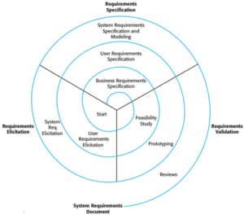
Elicitação e análise de requisitos

Slide 49
Elicitação e análise de requisitos
Envolve diversos tipos de pessoas em uma organização.
Stakeholder do sistema: tem influência direta ou indireta sobre os requisitos do sistema.
Stakeholers:
usuários finais que irão interagir com o sistema e qualquer outra pessoa da organização que será afetada por ele
engenheiros que estão desenvolvendo ou mantendo outros sistemas relacionado
gerentes de negócios
especialistas de domínio
representantes sindicais.

Slide 50
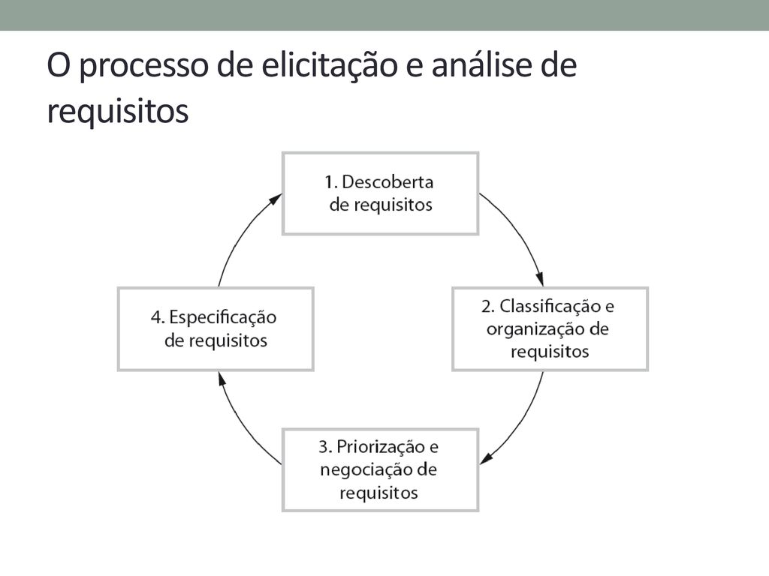
Elicitação e análise de requisitos

Slide 51
Elicitação e análise de requisitos
Atividades do processo:
1.Descoberta de requisitos: interação com os stakeholders para descobrir os requisitos.
2. Classificação e organização de requisitos: levantamento de requisitos não estruturados, agrupamento de requisitos relacionados e organização em grupos coerentes. Agrupar requisitos: uso de modelo de arquitetura do sistema para identificar e associar requisitos aos subsistemas. Engenharia de requisitos e projeto da arquitetura não podem ser atividades completamente separadas.
3. Priorização e negociação de requisitos: vários stakeholders, requisitos em conflito: negociação de requisitos
4. Especificação de requisitos: requisitos são documentados e inseridos no próximo ciclo da espiral. Documentos formais ou informais de requisitos podem ser produzidos.

Slide 52
Elicitação e análise de requisitos
Elicitar e compreender os requisitos dos stakeholders do sistema é um processo difícil por várias razões:
1.Stakeholders não sabem o que querem de um sistema computacional; podem fazer exigências inviáveis.
2.Stakeholders expressam requisitos com o conhecimento implícito de seu trabalho. Engenheiros de requisitos, sem experiência no domínio do cliente, podem não entender.
3.Diferentes stakeholders, requisitos diferentes. Expressam diferenças de várias maneiras. Engenheiros de requisitos precisam descobrir as potenciais fontes de requisitos e descobrir as semelhanças e conflitos.
4. Fatores políticos influenciam os requisitos de um sistema. Os gerentes podem exigir requisitos específicos, pois podem aumentar sua influência na organização.
5. Ambiente econômico e empresarial com análise dinâmica. Mudanças são inevitáveis. A importância dos requisitos específicos pode mudar. Novos requisitos podem surgir a partir de novos stakeholders que não foram inicialmente consultados.

Slide 53
Elicitação e análise de requisitos
Estágio de especificação de requisitos: documentar os que foram elicitados até o momento para ajudar na descoberta de novos requisitos.
Produz-se versão inicial do documento de requisitos do sistema com seções faltantes e requisitos incompletos.
Como alternativa, os requisitos podem ser documentados de uma forma completamente diferente (em uma planilha ou em cartões).
Requisitos em cartões podem ser eficazes: fáceis para os stakeholders lidarem, mudarem e organizarem

Slide 54
Descoberta de requisitos
A descoberta de requisitos ou elicitação de requisitos:
processo de reunir informações sobre o sistema requerido e os sistemas existentes e separar dessas informações os requisitos de usuário e de sistema.
Fontes de informação durante a fase de descoberta de requisitos: documentação, stakeholders do sistema e especificações de sistemas similares.
Interação com os stakeholders – ajuda-os a compreenderem o sistema: observação, entrevistas, cenários e protótipos

Slide 55
Descoberta de requisitos
Stakeholders: usuários finais, gerentes do sistema, stakeholders externos (reguladores, que certificam a aceitabilidade do sistema).
Ex: stakeholders do sistema de informação da saúde mental de pacientes incluem:
1.Pacientes: informações estão registradas no sistema.
2. Médicos: responsáveis pela avaliação e tratamento dos pacientes.
3. Enfermeiros: alinhados com os médicos, coordenam as consultas e administram tratamentos.
4. Recepcionistas dos médicos: gerenciam as consultas dos pacientes.
5. Equipe de TI: instalação e manutenção do sistema.
6. Gerente de ética médica: garantir que o sistema atenda às diretrizes éticas atuais no atendimento ao paciente.
7. Gerentes de saúde: informações de gerenciamento a partir do sistema.
8. Equipe de registros médicos: garantir que as informações do sistema sejam mantidas e preservadas, e que os procedimentos de manutenção dos registros sejam devidamente implementados

Slide 56
Descoberta de requisitos
Entrevistas
Formais ou informais com os stakeholders do sistema: usadas na maioria dos processos de engenharia de requisitos.
Equipe de engenharia de requisitos questiona os stakeholders sobre o sistema que usam no momento e sobre o sistema que será desenvolvido.
Dois tipos:
1.Entrevistas fechadas: stakeholder responde a um conjunto predefinido de perguntas.
2.Entrevistas abertas: não existe uma agenda predefinida. A equipe de engenharia de requisitos explora uma série de questões com os stakeholders do sistema para desenvolver uma melhor compreensão de suas necessidades.

Slide 57
Descoberta de requisitos
Entrevistas
Entrevistas com os stakeholders: mistura de ambos os tipos.
Pode-se obter a resposta a determinadas questões, mas é comum que estas levem a outras, discutidas de forma menos estruturada.
Discussões totalmente abertas raramente funcionam bem.
Deve-se fazer algumas perguntas para começar e manter a entrevista centrada no sistema que será desenvolvido.
Entrevistas são boas para obter uma compreensão global sobre o que os stakeholders fazem, como eles podem interagir com o novo sistema e as dificuldades que eles enfrentam com os sistemas atuais.
As pessoas gostam de falar sobre seus trabalhos e geralmente ficam felizes de se envolver em entrevistas.
As entrevistas não são tão úteis na compreensão dos requisitos do domínio da aplicação.

Slide 58
Descoberta de requisitos
Entrevistas
Pode ser difícil elicitar conhecimento do domínio por meio de entrevistas por duas razões:
1.Especialistas em aplicações usam terminologias e jargões específicos. Para eles, é impossível discutir os requisitos de domínio sem essa terminologia. Usam de forma precisa e sutil, o que dificulta a compreensão dos engenheiros de requisitos.
2. O conhecimento de domínio é tão familiar aos stakeholders que eles têm dificuldade de explicá-lo, ou pensam que é tão fundamental que não vale a pena mencionar. Ex: para um bibliotecário, não é necessário dizer que todas as aquisições são catalogadas antes de serem adicionadas à biblioteca. No entanto, isso pode não ser óbvio para o entrevistador, e acaba não sendo levado em conta nos requisitos.

Slide 59
Descoberta de requisitos
Entrevistas
Não são eficazes para a elicitação do conhecimento sobre os requisitos e restrições organizacionais: entre as diferentes pessoas da organização, existem sutis relações de poder.
Estruturas organizacionais raramente correspondem à realidade do processo de tomada de decisão em uma organização, mas os entrevistados podem preferir não revelar a estrutura real, e sim a estrutura teórica. A maioria das pessoas é relutante em discutir questões políticas e organizacionais que podem afetar os requisitos.
Entrevistadores eficazes têm duas características:
1.Abertos a novas ideias, evitam ideias preconcebidas sobre os requisitos e ouvem os stakeholders. Mesmo que o stakeholder apresente requisitos-surpresa, eles estão dispostos a mudar a ideia sobre o sistema.
2. Estimulam o entrevistado a participar de discussões, da proposta de requisitos ou do trabalho em conjunto com protótipo do sistema. Dizer às pessoas: “diga-me o que quiser”, não resulta em informações úteis. Deve-se falar em um contexto definido e não em termos gerais.

Slide 60
Descoberta de requisitos
Entrevistas
Informações recolhidas em entrevistas suplementam outras informações sobre o sistema, advindas de documentos que descrevem processos de negócios ou sistemas existentes, observações do usuário etc.
Fonte de informação dos requisitos do sistema: documentos do sistema e entrevistas
Entrevista pode deixar escapar informações essenciais; por isso, deve ser usada em conjunto com outras técnicas de elicitação de requisitos.

Slide 61
Descoberta de requisitos
Cenários
É mais fácil relacionar com exemplos da vida real do que com descrições abstratas.
Pode-se compreender e criticar um cenário: como podem interagir com um sistema de software.
Engenheiros de requisitos usam cenário para formular os requisitos do sistema atual.
Os cenários: úteis para adicionar detalhes a uma descrição geral de requisitos.
Cada cenário geralmente cobre um pequeno número de interações possíveis.
Diferentes cenários são desenvolvidos e oferecem diversos tipos de informação em variados níveis de detalhamento sobre o sistema.
As estórias usadas em Extreme Programming, são um tipo de cenário de requisitos.

Slide 62
Descoberta de requisitos
Cenários
Começa com um esboço da interação. Na elicitação, são adicionados detalhes ao esboço, para criar uma descrição completa.
Um cenário pode incluir:
Descrição do que o sistema e os usuários esperam quando o cenário se iniciar.
Descrição do fluxo normal de eventos no cenário.
Descrição do que pode dar errado e como isso é tratado.
Informações sobre outras atividades que podem acontecer ao mesmo tempo.
Descrição do estado do sistema quando o cenário acaba.

Slide 63
Descoberta de requisitos
Cenários
Envolve o trabalho com os stakeholders para identificar cenários e capturar detalhes que serão incluídos nesses cenários.
Os cenários podem ser escritos como texto, suplementados por diagramas, telas etc.
Abordagem mais estruturada, em que cenários de eventos ou casos de uso podem ser usados.
Ex cenário de texto - considere como o MHC-PMS pode ser usado para introduzir dados de um novo paciente:
Quando um novo paciente vai a uma clínica, um novo registro é criado por uma recepcionista, e suas informações pessoais (nome, idade etc.) são acrescentadas nessa ficha. Em seguida, uma enfermeira entrevista o paciente e coleta seu histórico médico. Então, o paciente faz uma consulta inicial com o médico, que faz um diagnóstico e, se for o caso, recomenda um tratamento. O cenário mostra o que acontece quando o histórico médico é coletado

Slide 64
Descoberta de requisitos
Cenário
Suposição inicial: O paciente é atendido em uma clínica médica por uma recepcionista; ela gera um registro no sistema e coleta suas informações pessoais (nome, endereço, idade etc.). Uma enfermeira é conectada ao sistema e coleta o histórico médico do paciente.
Normal: A enfermeira busca o paciente pelo sobrenome. Se houver mais de um paciente com o mesmo sobrenome, o nome e a data de nascimento são usados para identificar o paciente. A enfermeira escolhe a opção do menu para adicionar o histórico médico. A enfermeira segue, então, uma série de prompts do sistema para inserir informações sobre consultas em outros locais, os problemas de saúde mental (entrada de texto livre), condições médicas (enfermeira seleciona condições do menu), medicação atual (selecionado no menu), alergias (texto livre) e informações da vida doméstica (formulário).

Slide 65
Descoberta de requisitos
Cenário
O que pode dar errado: Prontuário do paciente não existe ou não foi encontrado. Enfermeira cria novo registro de informações pessoais. Condições do paciente/medicação não estão inscritas no menu. Enfermeira deve escolher opção ‘outros’ e inserir texto livre com descrição da condição/medicação. Paciente não pode ou não fornecerá informações sobre seu histórico médico. A enfermeira deve inserir um texto livre registrando a incapacidade/relutância do paciente em fornecer as informações. Sistema imprime o formulário-padrão de exclusão afirmando que a falta de informação pode significar que o tratamento será limitado ou postergado. Este deverá ser assinado e entregue ao paciente. Outras atividades: Enquanto a informação está sendo inserida, o registro pode ser consultado, mas não editado por outros agentes.
Estado do sistema na conclusão: O usuário está conectado. O prontuário do paciente e seu histórico médico é inserido no banco de dados e um registro é adicionado ao log do sistema (tempo de início e fim da sessão e a enfermeira envolvida)

Slide 66
Descoberta de requisitos
Casos de Uso:
Técnica de descoberta de requisitos introduzida inicialmente no método Objectory (JACOBSON et al., 1993). São características fundamentais da UML.
Identifica os atores envolvidos em uma interação e dá nome ao tipo de interação: descrevem a interação com o sistema.
Informação adicional: descrição textual ou um ou mais modelos gráficos (diagrama de sequência ou de estados).
São documentados por um diagrama de casos de uso de alto nível.
Conjunto de casos de uso representa todas as possíveis interações que serão descritas nos requisitos de sistema.
Atores (pessoas ou outros sistemas): representados como figuras ‘palito’.
Classe de interação: representada por uma elipse.
Linhas: fazem a ligação entre os atores e a interação.
Opcionalmente, pontas de flechas podem ser adicionadas às linhas para mostrar como a interação se inicia.

Slide 67
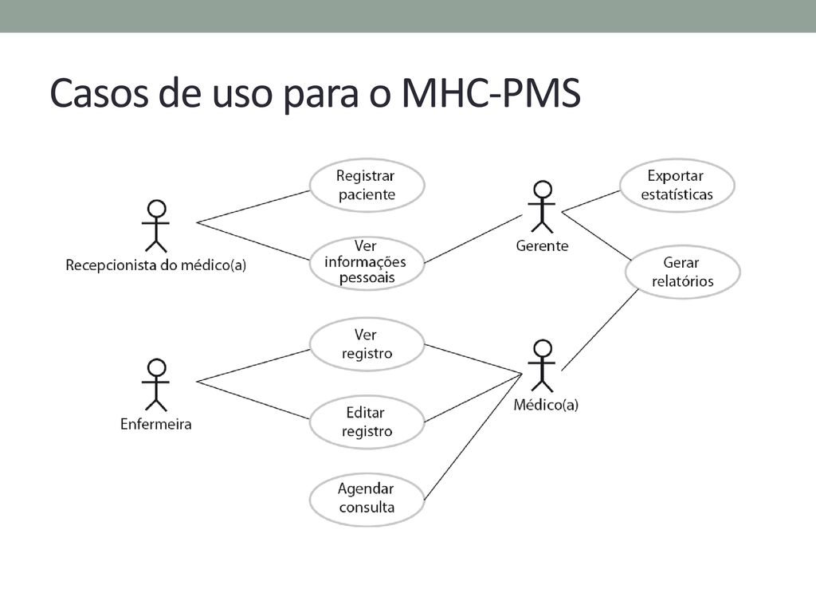
Descoberta de requisitos

Slide 68
Descoberta de requisitos
Casos de Uso
Podem-se considerar cada caso de uso um cenário único;
Como sugerido por Stevens e Pooley (2006), pode-se encapsular um conjunto de cenários em um único caso de uso.
Cenário para a interação normal e cenários para cada possível exceção.
Os casos de uso identificam as interações individuais entre o sistema e seus usuários ou outros sistemas.
Cada caso de uso deve ser documentado com uma descrição textual, que pode ser ligada a outros modelos UML que desenvolverão o cenário com mais detalhes
Breve descrição do caso de uso Agendar consulta:
Agendar a consulta permite que dois ou mais médicos de consultórios diferentes possam ler o mesmo registro ao mesmo tempo.
Um médico deve escolher, em um menu de lista de médicos on-line, as pessoas envolvidas.
O prontuário do paciente é exibido em suas telas, mas apenas o primeiro médico pode editar o registro.
Uma janela de mensagens de texto é criada para ajudar a coordenar as ações. Supõe-se que uma conferência telefônica para comunicação por voz será estabelecida separadamente.

Slide 69
Descoberta de requisitos
Casos de Uso
Cenários e casos de uso são técnicas eficazes para elicitar requisitos dos stakeholders que vão interagir diretamente com o sistema.
Cada tipo de interação pode ser representado como um caso de uso.
Tem foco nas interações com o sistema
Não são tão eficazes para elicitar restrições ou requisitos de negócios e não funcionais em alto nível ou para descobrir requisitos de domínio.
UML: padrão de modelagem orientada a objetos
Casos de uso e elicitação baseada em casos de uso: amplamente usados para a elicitação de requisitos.

Slide 70
Descoberta de requisitos
Etnografia
Os sistemas de software não existem isoladamente. Eles são usados em um contexto social e organizacional, e requisitos de software do sistema podem ser derivados ou restringidos desse contexto.
Fator crítico de sucesso do sistema: Satisfazer requisitos sociais e organizacionais
Sistemas de software entregues, mas nunca são usados: requisitos fora do contexto social e organizacional, afetando o funcionamento prático do sistema.
Etnografia: técnica de observação que pode ser usada para compreender os processos operacionais e ajudar a extrair os requisitos de apoio para esses processos.
Analista observa o trabalho do dia a dia anotando as tarefas reais de cada participante.
O valor da etnografia: descobre requisitos implícitos do sistema que refletem as formas reais de trabalho da pessoas, em vez de refletir processos formais definidos pela organização.

Slide 71
Descoberta de requisitos
Etnografia
Difícil expressar os detalhes de trabalho
Profissionais entendem o próprio trabalho, mas não compreendem sua relação com outros trabalhos na organização.
Fatores sociais e organizacionais que afetam o trabalho e não são óbvios para os indivíduos, podem ficar claros apenas quando analisados por um observador imparcial.
Ex: grupo de trabalho pode se auto-organizar para que os membros conheçam mutuamente seus trabalhos e, em caso de ausência de algum deles, possam dividir as tarefas. Essa informação pode não ser mencionada durante uma entrevista, pois o grupo não a percebe como parte integrante de seu trabalho

Slide 72
Descoberta de requisitos
Etnografia
Suchman (1987) foi pioneira no uso da etnografia na análise do trabalho de escritório. Ela constatou que as práticas de trabalho eram muito mais ricas, mais complexas e mais dinâmicas do que os modelos simples assumidos pelos sistemas de automação de escritório.
A diferença entre o trabalho presumido e o real foi a razão mais importante por que esses sistemas de escritório não causaram efeitos significativos sobre a produtividade.
Crabtree (2003) discute uma ampla gama de estudos desde então e descreve o uso da etnografia em projeto de sistemas.
Métodos de integração de etnografia por meio de sua ligação com os métodos de engenharia de requisitos (VILLER e SOMMERVILLE, 1999; VILLER e SOMMERVILLE, 2000) e documentação de padrões de interação em sistemas cooperativos (MARTIN et al., 2001; MARTIN et al., 2002; MARTIN e SOMMERVILLE, 2004).

Slide 73
Descoberta de requisitos
A etnografia é eficaz para descobrir dois tipos de requisitos derivados:
1.Como as pessoas realmente trabalham, não como as definições dos processos dizem que deveriam trabalhar. Ex: controladores de tráfego aéreo podem desligar um sistema de alerta de conflitos que detecta aeronaves com rotas em colisão, embora os procedimentos de controle normal especifiquem que ele deve ser usado. Eles colocam a aeronave em caminhos conflitantes, por um curto período, para ajudar no gerenciamento do espaço aéreo.
2. Cooperação e conhecimento das atividades de outras pessoas. Ex: controladores de tráfego aéreo podem usar conhecimento do trabalho de outros controladores para prever o número de aeronaves que entrarão em seu setor de controle. Eles modificam suas estratégias de controle, dependendo o volume de trabalho previsto. Portanto, um sistema automatizado deve permitir aos controladores de um setor, alguma visibilidade em setores adjacentes.

Slide 74
Descoberta de requisitos
Etnografia:
Pode ser combinada com prototipação, informando o desenvolvimento do protótipo, para que menos ciclos de refinamento do protótipo sejam necessários.
A prototipação dá foco para a etnografia, ao identificar problemas e questões que podem ser discutidos com o etnógrafo: deve procurar as respostas para essas perguntas durante a próxima fase do estudo do sistema (SOMMER VILLE et al., 1993).
Estudos etnográficos podem revelar detalhes críticos de processo que, muitas vezes, são ignorados por outras técnicas de elicitação de requisitos.
O foco é o usuário final.
Etnografia nem sempre é apropriada para descobrir requisitos organizacionais ou de domínio. Nem sempre identificam novos recursos que devem ser adicionados ao sistema. Não é uma abordagem completa para elicitação e deve ser usada para complementar outras abordagens, como análise de casos de uso.

Slide 75
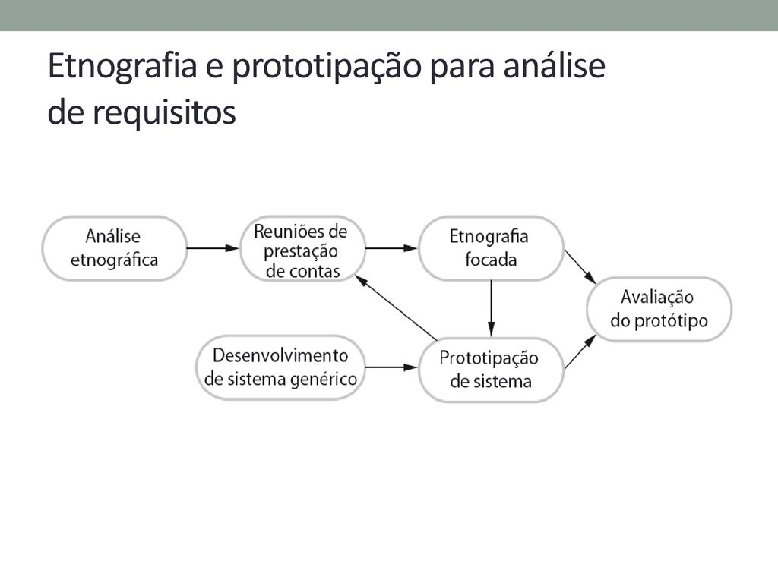
Descoberta de requisitos

Slide 76
2 Processos de Software Especificação de software ou engenharia de requisitos
Análise de protocolo
A técnica pede ao stakeholder envolvido em determinado processo para executar a tarefa e ao mesmo tempo descrevê-lo, inserindo o que pensa.
Análise de protocolos e Entrevista estão sujeitas as más interpretações na descrição do processo.
É uma das técnicas menos recomendadas, devido ao produto final prover poucas informações confiáveis. Ou seja, o usuário envolvido no processo não tem qualquer modelo mental de como será a estrutura do sistema, restringindo muito a aplicação desta técnica.
Resumindo: “Os clientes têm conhecimento dos negócios e necessidades organizacionais. O time de requisitos tem conhecimento das possibilidades técnicas”.
JAD (Joint Application Development)
Técnica para promover cooperação, entendimento e trabalho em grupo entre os usuários desenvolvedores.
Desenvolvida pela IBM em 1977 no Canadá: ferramenta de visão compartilhada, pelos usuários e desenvolvedores (fornecedores). Na sua utilização, os desenvolvedores ajudam os usuários a formular problemas e explorar soluções, com sentimento de envolvimento, posse e responsabilidade com o sucesso do produto.

Slide 77
2 Processos de Software Especificação de software ou engenharia de requisitos
A técnica JAD possui quatro princípios básicos:
1)Dinâmica de grupo: são realizadas reuniões com um líder experiente, analista, usuários e gerentes, para despertar a força e criatividade dos participantes. O resultado final será a determinação dos objetivos e requisitos do sistema;
2)Uso de técnicas visuais: para aumentar a comunicação e o entendimento;
3)Manutenção do processo organizado e racional: JAD emprega a análise top down e atividades bem definidas. Possibilita a garantia de uma análise completa reduzindo as chances de falhas ou lacunas no projeto e cada nível de detalhe recebe a devida atenção;
4)Utilização de documentação padrão: preenchida e assinada por todos os participantes. Este documento garante a qualidade esperada do projeto e promove a confiança dos participantes.

Slide 78
2 Processos de Software Especificação de software ou engenharia de requisitos
A técnica JAD é composta de duas etapas principais:
1)Planejamento: elicitar e especificar os requisitos;
2)Projeto: em que se lida com o projeto de software.
Cada etapa consiste em três fases: adaptação, sessão e finalização.
1)Adaptação: Organização da equipe, preparação do material, isto é, preparação para a sessão.
2) Sessão: Encontros estruturados para extração e documentação dos requisitos, composto de desenvolvedores e usuários.
3)Finalização: Converter os requisitos da sessão em um documento final.

Slide 79
2 Processos de Software Especificação de software ou engenharia de requisitos
CRC (Cooperative Requirements Capture)
A sessão de grupo, muito parecido o JAD
Papéis dos participantes e do facilitador são claramente definidos.
CRC: outras pessoas se envolvem diretamente na coleta de requisitos.
A diferença básica do CRC para o JAD: CRC foca mais no usuário operativo, ligado diretamente com as tarefas operacionais.

Slide 80
2 Processos de Software Especificação de software ou engenharia de requisitos
Prototipagem
Aplicada principalmente durante os processos de levantamento, desenvolvimento e validação dos requisitos do sistema.
A técnica começa pelo estudo preliminar dos requisitos do usuário e conclui com vários requisitos formulados e um protótipo descartável do sistema para validação do usuário.
O conjunto inicial de requisitos é usado como base para criar o Protótipo de Interface do Usuário com o sistema inicial, mais simplificado.
Nessa fase inicial, devem-se mostrar todas as possibilidades dos protótipos simples para o usuário, para que ele possa validar e assim poder gastar esforços nos protótipos específicos (mais robustos), ou seja, não dispender recursos com protótipos errados.
Após a aceitação do protótipo pelos usuários, os desenvolvedores precisam criar um documento de especificação dos requisitos paralelo ao protótipo de Interface.
Depois da aceitação e validação, é iniciado um processo de implementação incremental e iterativa entre os usuários e os desenvolvedores. Nessa fase do projeto, o cliente interage com o desenvolvedor, apresentando as funcionalidades desejadas de acordo com as necessidades.

Slide 81
Descoberta de requisitos
Validação de requisitos
Processo de verificar se os requisitos definem o sistema que o cliente realmente quer.
Preocupa-se em encontrar problemas com os requisitos.
Importante: erros em documento de requisitos geram altos custos de retrabalho, descobertos durante o desenvolvimento ou após o sistema estar em serviço. O custo para consertar um problema de requisitos por meio de uma mudança no sistema é geralmente muito maior do que o custo de consertar erros de projeto ou de codificação.
A ocorrência de mudança dos requisitos normalmente significa que o projeto e a implementação do sistema também devem ser alterados e o sistema retestado.

Slide 82
Descoberta de requisitos
Validação de requisitos
Processo de validação inclui diferentes tipos (5) de verificação dos requisitos no documento de requisitos:
1.Verificações de validade: usuário pode pensar que é necessário um sistema para executar determinadas funções. Maior reflexão e análise podem identificar funções necessárias, adicionais ou diferentes. Os sistemas têm diversos stakeholders com diferentes necessidades, e qualquer conjunto de requisitos é um compromisso da comunidade de stakeholders.
2. Verificações de consistência: Requisitos no documento não devem entrar em conflito. Não deve haver restrições contraditórias ou descrições diferentes da mesma função do sistema.
3. Verificações de completude: O documento de requisitos deve incluir requisitos que definam todas as funções e as restrições pretendidas pelo usuário do sistema.

Slide 83
Descoberta de requisitos
Validação de requisitos
Processo de validação inclui diferentes tipos de verificação os requisitos no documento de requisitos:
4. Verificações de realismo: Usando o conhecimento das tecnologias existentes, os requisitos devem ser verificados para assegurar que realmente podem ser implementados. Devem considerar o orçamento e o cronograma para o desenvolvimento do sistema.
5. Verificabilidade: Para reduzir o potencial de conflito entre o cliente e o contratante, os requisitos do sistema devem ser passíveis de verificação. Deve-se escrever um conjunto de testes que demonstrem que o sistema entregue atende a cada requisito especificado.
.

Slide 84
Descoberta de requisitos
Técnicas de Validação de requisitos, usadas individualmente ou em conjunto:
1.Revisões de requisitos: requisitos são analisados sistematicamente por uma equipe de revisores que verifica erros e inconsistências.
2. Prototipação: modelo executável do sistema é demonstrado para os usuários finais e clientes. Estes podem experimentar o modelo para verificar se atende a suas reais necessidades.
3. Geração de casos de teste: Os requisitos devem ser testáveis. Testes concebidos como parte do processo de validação podem revelar problemas de requisitos. Se é difícil ou impossível projetar um teste, significa que os requisitos serão difíceis de serem implementados e devem ser reconsiderados. O desenvolvimento de testes, a partir dos requisitos do usuário, antes de qualquer código ser escrito, é parte integrante do Extreme Programming.
.

Slide 85
Descoberta de requisitos
Técnicas de Validação de requisitos, usadas individualmente ou em conjunto:
Exemplo de caso de teste de login:
Credenciais válidas e inválidas
Recuperação de senha
Autenticação de vários fatores
Capacidade de resposta durante picos de uso
Casos de testes de upload de arquivos:
Compatibilidade de tamanho e tipo de arquivo
Velocidade de upload em diferentes condições
Mensagens de erro para arquivos não compatíveis
.

Slide 86
Descoberta de requisitos
Técnicas de Validação de requisitos, usadas individualmente ou em conjunto:
Software em diferentes navegadores e dispositivos. Os cenários devem incluir:
Design responsivo em todos os tamanhos de tela
Compatibilidade com extensões de navegador
Desempenho em caso de tráfego intenso
Teste de usabilidade:
Fluxo de navegação
Conformidade com as normas de acessibilidade
Clareza nas mensagens de erro
.

Slide 87
Descoberta de requisitos
Técnicas de Validação de requisitos, usadas individualmente ou em conjunto:
Teste de integração:
Validação da resposta da API
Sincronização de dados entre plataformas
Tratamento de erros quando as integrações falham
.

Slide 88
Descoberta de requisitos
Gerenciamento de requisitos
Os requisitos de sistemas de grande porte estão sempre mudando.
Esses sistemas são desenvolvidos para enfrentar os problemas que não podem ser completamente definidos. Assim, os requisitos de software são obrigados a ser incompletos.
O entendimento dos stakeholders a respeito do problema está em constante mutação.
Os requisitos de sistema devem evoluir para refletir as novas percepções do problema.
Sistema instalado e usado regularmente: inevitavelmente surgirão novos requisitos. É difícil para os usuários e clientes do sistema anteciparem os efeitos que o novo sistema terá sobre seus processos de negócio e sobre a forma que o trabalho é realizado. Quando os usuários finais tiverem experiência do sistema, descobrirão novas necessidades e prioridades. .
.

Slide 89
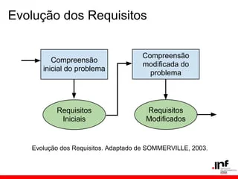
Descoberta de requisitos
Gerenciamento de requisitos
.

Slide 90
Descoberta de requisitos
Razões das mudanças de requisitos:
Após a instalação, o ambiente técnico e de negócios sempre muda. Um novo hardware pode ser introduzido, pode ser necessário fazer a interface com outros sistemas, mudam as prioridades do negócio, as legislações e regulamentos etc.
2.Pessoas que pagam e os usuários do sistema raramente são os mesmos. Clientes impõem requisitos devido a restrições orçamentárias e organizacionais, que podem entrar em conflito com os requisitos do usuário final. Após a entrega, novos recursos podem ser adicionados, para dar suporte ao usuário, a fim de que o sistema cumpra suas metas.
3. Sistemas de grande porte têm uma comunidade de diversos usuários, com diferentes requisitos e prioridades, que podem ser conflitantes ou contraditórios. Os requisitos do sistema final são um compromisso entre esses usuários
.

Slide 91
Descoberta de requisitos
Gerenciamento de requisitos:
Processo de compreensão e controle das mudanças nos requisitos do sistema.
Considere: necessidades individuais e os impactos das mudanças nos requisitos.
Estabeleça um processo formal para fazer propostas de mudanças e a ligação das exigências do sistema.
Processo formal de gerenciamento de requisitos: começa assim que uma versão preliminar do documento de requisitos estiver disponível. Planeje o gerenciamento das mudanças de requisitos durante o processo de elicitação de requisitos.
.

Slide 92
Descoberta de requisitos
Planejamento de gerenciamento de requisitos
Determinar o nível de detalhamento requerido no gerenciamento de requisitos:
1.Identificação de requisitos: cada requisito deve ser identificado unicamente e comparado com outros requisitos, usados em avaliações de rastreabilidade.
2. Processo de gerenciamento mudanças: conjunto de atividades que avaliam o impacto e o custo das mudanças.
3. Políticas de rastreabilidade: definem os relacionamentos entre cada requisito e entre os requisitos e o projeto de sistema. A política de rastreabilidade define como esses registros devem ser mantidos.
4. Ferramenta de apoio: Gerenciamento de requisitos envolve o processamento de grandes quantidades de informações sobre os requisitos. Ferramentas: sistemas especializados em gerenciamento de requisitos, planilhas e sistemas de banco de dados.
.

Slide 93
Descoberta de requisitos
O gerenciamento de requisitos
Apoio automatizado: Ferramentas de software para gerenciamento devem ser escolhidas durante a fase de planejamento.
Ferramentas de apoio para:
1.Armazenamento de requisitos: requisitos mantidos em repositório de dados gerenciado e seguro, acessível aos envolvidos no processo de engenharia de requisitos.
2. Gerenciamento de mudanças: simplificado quando as ferramentas ativas de apoio estão disponíveis.
3. Gerenciamento de rastreabilidade: ferramentas de apoio descobrem requisitos relacionados. Algumas ferramentas usam técnicas de processamento de linguagem natural para ajudar a descobrir as possíveis relações entre os requisitos.
.

Slide 94

Descoberta de requisitos
.
Sistemas de pequeno porte: não são necessárias ferramentas especializadas no gerenciamento de requisitos. O processo pode ser apoiado por recursos disponíveis nos processadores de texto, planilhas e bancos de dados.
Sistemas maiores: ferramentas de apoio mais especializadas são necessárias.

Slide 95
Descoberta de requisitos
Gerenciamento de mudança de requisitos
Após a aprovação do documento de requisitos, o gerenciamento de mudança de requisitos deve ser aplicado às mudanças propostas aos requisitos de um sistema.
Deve-se decidir se os benefícios da implementação de novos requisitos justificam os custos de implementação.
Processo formal de gerenciamento de mudanças: todas as propostas de mudanças são tratadas de forma consistente, e as alterações nos documentos de requisitos são feitas de forma controlada
.

Slide 96
Descoberta de requisitos
Estágios em Processo de Gerenciamento de mudança de requisitos
1.Análise de problema e especificação de mudanças. Novo requisitos identificados ou proposta específica de mudança. Analisa-se o problema ou a proposta de mudança a fim de se verificar sua validade. Essa análise é transmitida a quem solicitou a mudança, que pode responder com uma proposta mais específica de mudança de requisitos ou retirar a solicitação.
2. Análise de mudanças e custos. O efeito da mudança é avaliado por meio de informações de rastreabilidade e conhecimentos gerais dos requisitos do sistema. O custo de fazer a mudança é estimado em termos de modificações no documento de requisitos e, se apropriado, no projeto e implementação do sistema. Uma vez que essa análise é concluída, decide-se prosseguir ou não com a mudança de requisitos.
3. Implementação de mudanças. O documento de requisitos e, quando necessário, o projeto e implementação do sistema são modificados. Organiza-se o documento de requisitos, alterando-o sem ampla reformulação ou reorganização, minimizando-se as referências externas e tornando as seções o mais modulares possível. Seções individuais podem ser alteradas e substituídas sem afetar outras partes do documento.
.

Slide 97
Descoberta de requisitos
Processo de Gerenciamento de mudança de requisitos:
Novo requisito precisa ser implementado com urgência: mudar o sistema para depois modificar o documento de requisitos. Especificação de requisitos e a implementação do sistema ficam defasadas.
Mudanças feitas: fácil esquecer de incluir alterações no documento de requisitos ou acrescentar informações inconsistentes no documento de requisitos.
Processos ágeis, como Extreme Programming: concebidos para lidar com requisitos mutáveis durante o processo de desenvolvimento.
A mudança de requisistos não passa por um processo formal de gerenciamento de mudanças. Usuário prioriza a mudança e, em caso de alta prioridade, decide quais recursos do sistema para a próxima iteração
.

Slide 98
Pontos Importantes
Os requisitos para um sistema de software estabelecem o que o sistema deve fazer e define as restrições sobre seu funcionamento e implementação.
Os requisitos funcionais são declarações dos serviços que o sistema deve fornecer ou descrições de como alguns processamentos devem ser efetuados.
Restringem o sistema que está sendo desenvolvido e o processo de desenvolvimento que está sendo usado.
Podem ser os requisitos de produto, requisitos organizacionais ou requisitos externos.
Relacionam-se com as propriedades emergentes do sistema e, portanto, aplicam-se ao sistema como um todo.
O documento de requisitos de software é uma declaração acordada dos requisitos do sistema. Deve ser organizado para os clientes do sistema e para os desenvolvedores de software .
.

Slide 99
Pontos Importantes
Processo de engenharia de requisitos inclui um estudo da viabilidade, elicitação e análise de requisitos, especificação de requisitos, validação e gerenciamento de requisitos.
Elicitação e análise de requisitos: processo iterativo que pode ser representado como uma espiral de atividades: descoberta de requisitos, classificação e organização de requisitos, negociação de requisitos e documentação de requisitos.
A validação de requisitos é o processo de verificação da validade, consistência, completude, realismo e verificabilidade.
Mudanças organizacionais, mudanças nos negócios e mudanças técnicas geram mudanças nos requisitos. O gerenciamento de requisitos é o processo de gerenciamento e controle dessas mudanças.
.

Slide 100
Estudo de Viabilidade
O objetivo: avaliar sob o ponto de vista operacional, técnico, econômico e organizacional se o projeto é viável.
O documento destina-se aos stakeholders do sistema (alguém que tenha alguma influência direta ou indireta sobre os requisitos do sistema). (SOMMERVILLE,2011, p. 70).
Acontece após a especificação de requisitos de negócio, ou seja, é o segundo passo do processo de engenharia de requisitos.
Justifica-se a sua realização a fim de analisar e responder algumas questões do ponto de vista da viabilidade operacional, técnica, de cronograma e econômica, como:
.

Slide 101
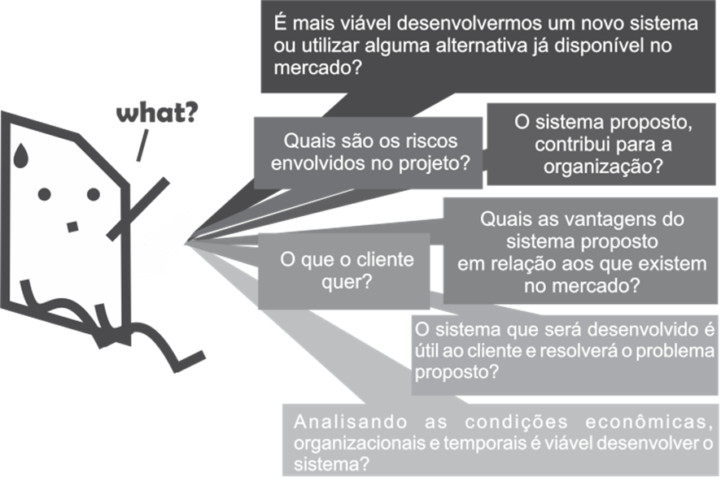
Estudo de Viabilidade
.

Slide 102
Estudo de Viabilidade - Tipos
Viabilidade organizacional: quanto a solução beneficia a organização? Haverá aderência ao uso da solução pelos usuários devido a cultura organizacional e percepção dos envolvidos? A solução está alinhada com os objetivos estratégicos da organização? Há compreensão e suporte da alta direção da organização em relação ao projeto? etc.
Viabilidade operacional: quanto a solução se adéqua a organização? Quais são os requisitos da solução? O que o cliente espera que o sistema faça?
Viabilidade econômica: analisa entre o custo de desenvolvimento e os benefícios após implementação do projeto (custo-benefício).
Viabilidade técnica: suporte técnico que a organização oferecerá para o desenvolvimento do projeto; restrições da equipe ou da tecnologia; necessidade de se investir em pesquisas antes de realizar o projeto; etc.
Viabilidade de cronograma: cruzamento entre as atividades levantadas e o tempo estimado para realizá-las; definição de marcos do projeto; impacto de atrasos.
Outros: viabilidade legal, cultural, marketing, etc.
.

Slide 103
Estudo de viabilidade baseado no template do RUP – Rational Unified Process
1 Introdução
1.1 Finalidade
Deve-se citar a finalidade do documento de Estudo de Viabilidade. Citar também quem irá utilizá-lo e como.
Possíveis pessoas que poderão utilizar o documento:
– Clientes: argumentar ou confirmar sobre os requisitos definidos;
– Gestores: gerir o processo mais adequado para o desenvolvimento, a equipe, cronograma e custos;
– Engenheiros: analisar o sistema a desenvolver;
– Analistas de Testes: desenvolver e executar planos de teste do sistema;
.

Slide 104
Estudo de viabilidade baseado no template do RUP – Rational Unified Process
1 Introdução
1.1 Finalidade
Ex.: “O objetivo de um estudo de viabilidade é avaliar um projeto de software do ponto de vista técnico, econômico e organizacional. Destina-se ao cliente e aos desenvolvedores de software. O estudo de viabilidade atende os stakeholders pois se dá pela interação entre as partes interessadas, com a finalidade de saber se o sistema irá contribuir para os objetivos da organização, considerando restrições, bem como analisar se o sistema poderá ser implementado e também saber se a integração entre outros sistemas será possível, caso necessário. O documento deve ser utilizado para consulta referente a confirmação ou não da viabilidade do projeto. Caso se determine viável, será estabelecido um cronograma de trabalho, tendo como base as etapas de trabalho da abordagem de desenvolvimento a ser utilizada.
.

Slide 105
Estudo de viabilidade baseado no template do RUP – Rational Unified Process
1 Introdução
1.2 Definições, Acrônimos e Abreviações
Esta seção deve conter breve explicação sobre possíveis definições, acrônimos e abreviações que aparecerão e estarão ligadas ao negócio e naturalmente ao documento de Estudo de Viabilidade, possibilitando a interpretação correta do documento, descrita em ordem alfabética. Caso não possua, explicitar que não se aplica.
Ex.:
ANVISA Agência Nacional de Vigilância Sanitária
ATM Automated Teller Machine
CEP Código de Endereçamento Postal
FUNAI Fundação Nacional do Índio
NASDAQ National Association of Securities Dealers Automated Quotations
PR Paraná
.

Slide 106
Estudo de viabilidade baseado no template do RUP – Rational Unified Process
1 Introdução
1.3 Visão Geral
Explicar nesta seção o que o restante do documento de Estudo de Viabilidade contém. Similar ao final da seção de Introdução de um artigo científico!!!
Ex.: Neste estudo de viabilidade serão descritos o objetivo do projeto do Software X. Aspectos que serão executados e também os que não serão cobertos encontram-se na seção do Escopo. O projeto baseia-se na situação de um problema existente, descrito como o diagnóstico atual do cliente. Também serão descritos os requisitos funcionais e não funcionais do sistema. Pesquisou-se outros softwares que atendam o mesmo domínio e ele estão descritos na seção de Alternativas Propostas. Após a análise entre as vantagens e desvantagens das soluções propostas, seus custos e riscos, chegou-se à conclusão em relação à alternativa é mais adequada, descrito na seção Alternativa Recomendada. O prazo do projeto encontra-se descrito na seção de Cronograma, no qual consideraram-se as atividades para o desenvolvimento e os recursos disponíveis. A conclusão e responsáveis do projeto encontram-se no final do documento respectivamente.
.

Slide 107
Estudo de viabilidade baseado no template do RUP – Rational Unified gProcess
2. Objetivo
Descrever de forma clara e sucinta o objetivo do projeto. Característica de escrita voltada a nível executivo. Utilizar frases no infinitivo.
Ex.: O propósito do projeto é desenvolver um sistema que forneça para o cliente x a possibilidade de administrar a sua instituição de forma automatizada, baseado em seu perfil e realidade. O projeto seguirá a metodologia x, contará com uma equipe de x desenvolvedores, estimando-se x dias para a conclusão do desenvolvimento.
.

Slide 108
Estudo de viabilidade baseado no template do RUP – Rational Unified Process
3. Escopo
Descrever o escopo do projeto, ressaltando os aspectos que serão ou não cobertos. Delimitar a fronteira de atuação. Para os aspectos não cobertos, justificar o por que não serão atendidos. As informações declaradas podem ser mais de alto nível.
Ex.: O escopo do projeto cobre o design do software, ou seja, a transformação da análise de requisitos em um documento ou conjunto de documentos capazes de serem interpretados pelos programadores, através da modelagem de negócio, elicitação de requisitos, elaboração de diagramas, e prototipação. Por indisponibilidade de tempo, o escopo do projeto não cobre a implementação do sistema, ou seja, a codificação. Consequentemente não havendo a codificação, o projeto também não contemplará os últimos estágios do desenvolvimento que seriam o teste, a homologação e a efetiva implantação do software.
.

Slide 109
Estudo de viabilidade baseado no template do RUP – Rational Unified Process
4. Diagnóstico Atual
Descrever a situação atual do cliente. Informar se no ambiente atual já existe algum software em execução que será substituído ou integrado à nova solução. Neste caso, descrever o software, sua versão, fornecedor, uma breve descrição de suas características e como ele é utilizado. Salientar o ambiente atual e as dificuldades desse ambiente.
Caso ele não possua algum software, indicar como ele controla seu negócio de forma manual. Anexar documentos como recibos, contratos, planilhas, relatórios e até tirar fotos se possível.
Ex.: O cliente não utiliza nenhum software em seu negócio. O levantamento de requisitos e o design do sistema se basearão em formulários existentes que são preenchidos manualmente ( Ex: recibo de papel, relatório impresso a partir de uma intranet da filial, contrato pré-digitado com campos em branco para edição, fichas de cadastro, quadro de horário de funcionários e etc). A partir de análises, haverá modificações em relação a situação atual, como a eliminação de campos requeridos pelos formulários sem utilidade e/ou funcionaliddade ao administrador. No mercado atual, já existem softwares para a área, porém não há um que atenda as particularidades deste negócio, pois possui sua própria cultura e métodos.
.

Slide 110
Estudo de viabilidade baseado no template do RUP – Rational Unified Process
5. Requisitos
Os requisitos que são inseridos na viabilidade de software são os que avaliam a viabilidade técnica, econômica, legal, operacional e de cronograma.
Viabilidade técnica: Analisar dados, Prever resultados, Tomar decisões de tarefas, Criar vários designs de tecnologia, Estudar cada alternativa tecnológica para todos os tipos de viabilidade.
Viabilidade econômica: Considerar dados financeiros e obrigações fiscais, o tempo e orçamento disponíveis.
Viabilidade legal: Considerar requerimentos legais.
Viabilidade operacional: Considerar detalhes de operação e gerenciamento.
Viabilidade de cronograma: Considerar o cronograma e a entrega.
.

Slide 111
Estudo de viabilidade baseado no template do RUP – Rational Unified Process
6. Alternativas Propostas
Listar todas as alternativas propostas para a solução do problema. Pesquisar soluções similares que já existem no mercado, ou pesquisas acadêmicas na área, etc. Considerar o tempo de análise da ferramenta proposta, tempo de implementação e treinamento;
Para cada alternativa, deve-se levantar as seguintes informações:
6.1 Alternativa 1
O que é?
O que faz?
Vantagens?
Desvantagens?
Custo?
Tempo para análise e implementação?
6.2 Alternativa 2
…
6.n Alternativa n
.

Slide 112
Estudo de viabilidade baseado no template do RUP – Rational Unified Process
7. Alternativa Recomendada
Dentre as alternativas apontadas no item anterior, citar a recomendada pelos autores do projeto, descrevendo os motivos. Detalhar nas subseções benefícios da alternativa escolhida, seus custos para a implantação e os riscos envolvidos durante o desenvolvimento.
7.1 Benefícios
Citar os benefícios que se espera alcançar através da implantação do sistema. Benefícios tangíveis e intangíveis.
Ex.: Redução de custos, redução de erros, economia de tempo, melhoria de aspectos de gerenciamento e controle, etc.
.

Slide 113
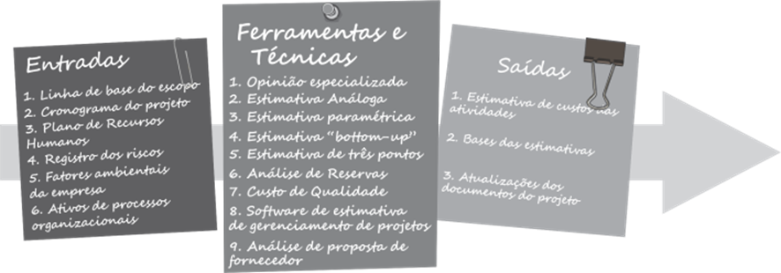
Estudo de viabilidade baseado no template do RUP – Rational Unified Process
7. Alternativa Recomendada
7.2 Custos
Relacionar os custos para a implantação da alternativa, com o maior grau de precisão possível. Citar a fonte de consulta dos custos.
Existem técnicas para estimar custos de projeto de software. Uma imagem do Guia PMBOK® ilustra, de forma geral, o fluxo de estimar os custos de um projeto:
.

Slide 114
Estudo de viabilidade baseado no template do RUP – Rational Unified Process
7. Alternativa Recomendada
7.2 Custos - Estudo de viabilidade pode resumir itens de custos, citando minimamente, o que deve constar no documento:
Custos Operacionais (Custos contínuos)
Custos Fixos
Pessoal
Salário dos desenvolvedores do Sistema (programadores, analista de sistemas, gerente de projeto, etc.);
Salário do pessoal do suporte;
Manutenção
Pagamento de aluguel;
Pagamento de energia;
Pagamento de água;
Pagamento internet;
Pagamento telefone;
Pagamento material de escritório;
.

Slide 115
Estudo de viabilidade baseado no template do RUP – Rational Unified Process
7. Alternativa Recomendada
7.2 Custos - Estudo de viabilidade pode resumir itens de custos, citando minimamente, o que deve constar no documento:
Viabilidade Econômica
Custo de desenvolvimento (Ocorre somente uma vez)
Custo de desenvolvimento e aquisição
Quem desenvolverá o sistema? Nossa equipe, ou iremos contratar?
Qual hardware alugar/comprar?
Custo de compra de novos equipamentos.
Custo de treinamentos;
Custo de instalação e de conversão
Aquisição de softwares para o período de desenvolvimento (sistema operacional, ferramentas de modelagem, etc.);
Necessitará de treinamento para equipe?
Quanto custa os softwares utilizados para desenvolvimento?
Custo das ferramentas de modelagem?
Custo da ferramenta para fazer carga de dados do sistema legado.
.

Slide 116
Estudo de viabilidade baseado no template do RUP – Rational Unified Process
7. Alternativa Recomendada
7.2 Custos - Estudo de viabilidade pode resumir itens de custos, citando minimamente, o que deve constar no documento:
Viabilidade Econômica
Custos Variáveis
Pessoal
Treinamento;
Workshop;
Consultoria especialista;
Manutenção
Manutenção de Hardware/Software;
Custo de licença dos softwares utilizados;
.

Slide 117
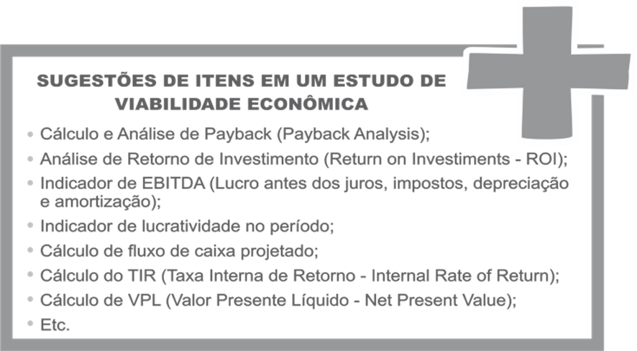
Estudo de viabilidade baseado no template do RUP – Rational Unified Process
7. Alternativa Recomendada
7.2 Custos - Estudo de viabilidade pode resumir itens de custos, citando minimamente, o que deve constar no documento:
As estimativas de custos devem ser refinadas e atualizadas durante o curso do projeto. Algumas sugestões de itens que podem constar em um estudo de viabilidade econômica:
.

Slide 118
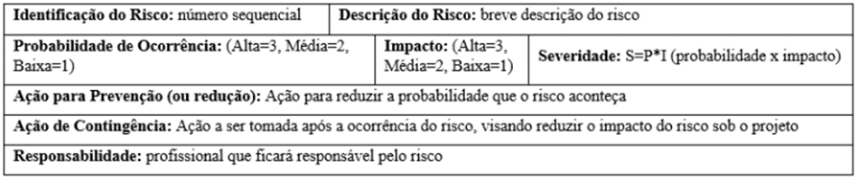
Estudo de viabilidade baseado no template do RUP – Rational Unified Process
7.3 Riscos
Identificar possíveis riscos associados à alternativa. Também identificar ações de prevenção e contingência, podendo-se utilizar os principais itens:.
.

Slide 119
Estudo de viabilidade baseado no template do RUP – Rational Unified Process
7.3 Riscos
Considerar os diferentes tipos de riscos envolvendo: Tecnologia; Pessoas; Organização;
Ferramentas; Requisitos; Estimativa;
Exemplo de tipos de riscos:
Inaptidão dos recursos alocados no projeto;
Ausência de recursos importantes no projeto;
Mudanças de requisitos que impactem diretamente nos marcos do projeto;
Mudanças que requerem retrabalho;
Tamanho do software é subestimado;
O cliente não sabe o que quer;
Reestruturação da organização durante a execução do projeto;
O cliente ficar indisponível;
.

Slide 120
Estudo de viabilidade baseado no template do RUP – Rational Unified Process
7.3 Riscos
Considerar os diferentes tipos de riscos envolvendo: Tecnologia; Pessoas; Organização;
Ferramentas; Requisitos; Estimativa;
Exemplo de tipos de riscos:
Rotatividade de pessoal;
Atrasos de especificações;
Não prever necessidades do projeto;
Projetos paralelos que interfiram no desenvolvimento do projeto;
Participação dos integrantes da equipe de desenvolvimento não definidas;
O tempo necessário para desenvolver o software é subestimado. [PRAZO]
_
.

Slide 121
Estudo de viabilidade baseado no template do RUP – Rational Unified Process
8. Cronograma
Apresentação das atividades preliminares, com datas e recursos envolvidos. Basear-se nas etapas do desenvolvimento.
Concepção -> Elaboração -> Construção -> Transição
Exemplo de atividades: Modelagem de Negócios, Requisitos, Análise e Projeto, Implementação, Teste e Implantação.
.

Slide 122
Estudo de viabilidade baseado no template do RUP – Rational Unified Process
8. Cronograma
Opções de apresentação:
Lista de atividades;
Diagrama de Rede do Cronograma;
Gráfico de Barras;
Gráfico de marcos do projeto;
…
.

Slide 123
Estudo de viabilidade baseado no template do RUP – Rational Unified Process
9. Conclusões
Identificar se o projeto é viável ou não, apresentando os motivos que o levaram a tal constatação, resgatando sumariamente os tópicos anteriores do documento.
Referências Bibliográficas:
Sommerville, Ian. Engenharia de Software - 9. ed. São Paulo, 2011, p 70;
Guia PMBOK 4a Ed. - EUA : Project Management Institute, 2008;
Rational Unified Process (RUP) document templates;
Chung, W., C. e R. Y. Wang, Introducion to Information Quality, 2011;
Der – analise de dados - exercicios
.

